Slide 1
برنامج التطوير القيادي للشباب
أحد برامج توستماسترز التعليمية
ترجمة و إعداد و تقديم التوستماستر/عبدالعزيز عبدالصمد الدليجان
متواصل متمكن/قائد متمكن

Slide 2
 | جدول الاجتماع
1 | 0:00 | رئيس الاجتماع | الدعوة للانتظام و بدء الاجتماع و قراءة محضر الاجتماع السابع و تقديم أصحاب الأدوار
2 | 0:10 | منسق البرنامج | تدريب على رئاسة الاجتماعات (التعامل مع الاقتراحات)
3 | 0:30 | المنسق/مساعد منسق البرنامج | فقرة الخطب
4 | 0:55 | منسق البرنامج | فقرة موضوعات الخطب الارتجالية
5 | 1:20 | منسق البرنامج | استراحة (5) دقائق
6 | 1:25 | مساعد منسق البرنامج | تقييم الخطب و تقييم موضوعات الخطب الارتجالية
7 | 1:45 | مساعد منسق البرنامج/الرئيس | إعلان الفائزين كأفضل متحدثين و مناقشة وتوزيع المهام للاجتماع التاسع
8 | 1:55 | المنسق/الرئيس | تحديد يوم و تاريخ و وقت و مكان الاجتماع التالي
9 | 2:00 | الرئيس | رفع الاجتماع

Slide 3
استعرض مهاراتك
الحلقة الثامنة

Slide 4
أهداف الحلقة الثامنة
للتدرب على المهارات الجديدة المكتسبة في الخطابة و في رئاسة الاجتماعات
التخطيط لحفل خاص بالأهل والأصدقاء و الضيوف لاستعراض تلك المهارات

Slide 5
تمرين ”رئاسة الاجتماعات و الاجراءات البرلمانية“
2

Slide 6
ست خطوات للتعامل مع الاقتراح الرئيسي
2
طرح الاقتراح
التثنية
طرح الاقتراح
المناقشة
التصويت
النتيجة

Slide 7
فقرة تقديم الخطب
3

Slide 8
سلوكيات المقيم الفعال
3
الاهتمام
أهداف الخطبة
أنصت
خصص حديثك
الإيجابية
حفز
تقييم السلوك لا الشخصية
تقدير الذات
مواطن التحسن

Slide 9
الإشارة بالوقت و قوانين التأهيل للتصويت
3
أقل من
4
دقائق
4
دقائق
4:30
دقائق و نصف
5:00
دقائق
أكثر من 5:30
دقائق و نصف
غير مؤهل
غير مؤهل
مؤهل للتصويت كأفضل خطيب

Slide 10
موضوعات الساحة أو الخطب الارتجالية (تقديم خطبة بدون إعداد)
4

Slide 11
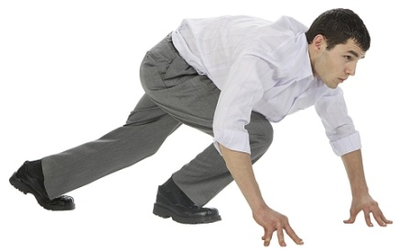
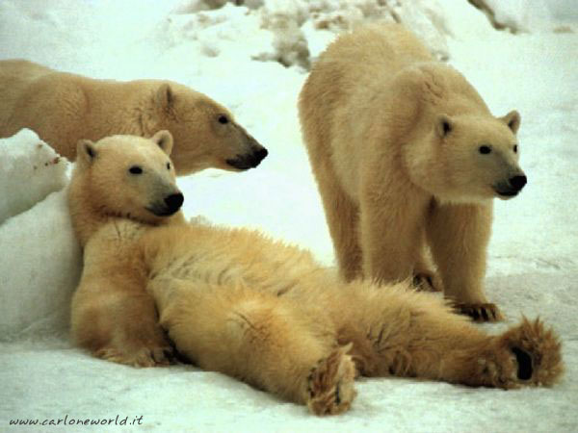
ماذا تفعل عندما يطلب منك تقديم كلمة مرتجلة؟
4
رتب أفكارك
اتخذ قرارا محدد
علل
مثل
اختم بخلاصة
أنصت
الاعداد
استرخ
تصرف بثقة
تحدث بتأني و سلاسة
ركز

Slide 12
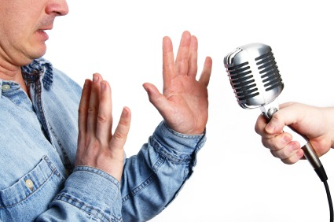
موضوعات الخطب الارتجالية
4
سؤال أو موضوع عام
اجب
(1-2) دقيقتين
مقدمة، صلب الموضوع، خامته

Slide 13
الإشارة بالوقت و قوانين التأهيل للتصويت
4
أقل من
1
دقيقة
1
دقيقة
1:30
دقيقة و نصف
2:00
دقيقتين
أكثر من 2:30
دقيقتين و نصف
غير مؤهل
غير مؤهل
مؤهل للتصويت كأفضل متحدث

Slide 14
استراحة (10) دقائق
5

Slide 15
فقرة تقييم الخطب المعدة مسبقاً و تقييم الخطب الارتجالية
6

Slide 16
الإشارة بالوقت و قوانين التأهيل للتصويت
6
أقل من
1
دقيقة
1
دقيقة
1:30
دقيقة و نصف
2:00
دقيقتين
أكثر من 2:30
دقيقتين و نصف
غير مؤهل
غير مؤهل
مؤهل للتصويت كأفضل مقيم

Slide 17
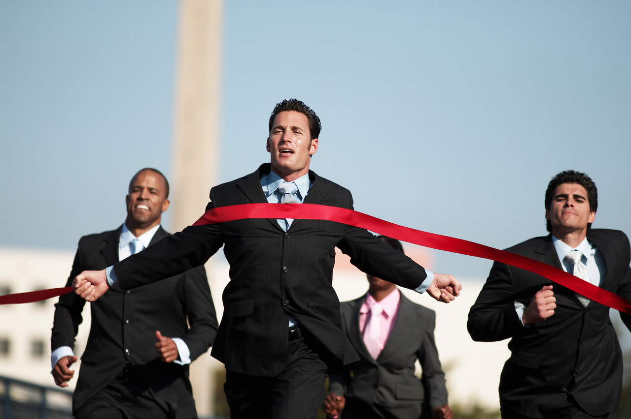
إعلان أسماء الفائزين كأفضل متحدثين
7

Slide 18
مناقشة و توزيع مهام الحفل الختامي
8
الخطيب الأول:
الخطيب الثاني:
الخطيب الثالث:
الخطيب الرابع:
الخطيب الخامس:
رئيس الحفل:
عريف الحفل:
فقرات الحفل:
عرض صور+ فيديو
تحديد وقت التمرين على فقرات الحفل

Slide 19
الملاحظات الختامية-رفع الاجتماع
9

